Slide 1

2021年政府工作报告
要 点

Slide 2
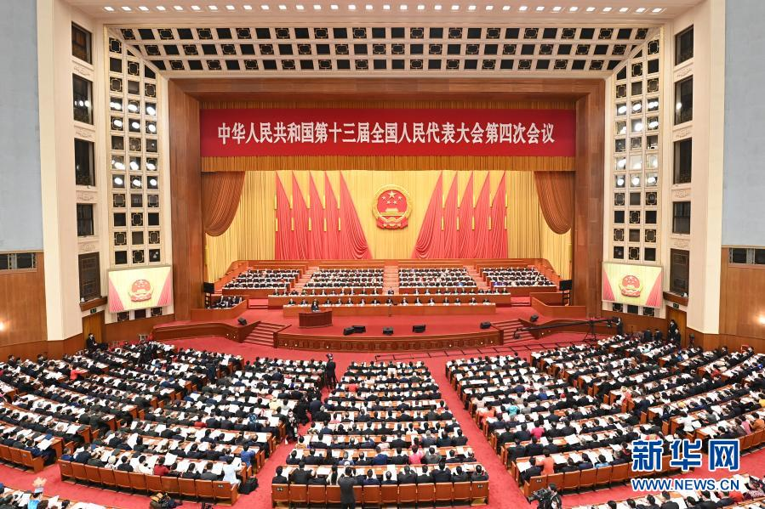
3月5日上午，十三届全国人大四次会议在北京开幕，国务院总理李克强作政府工作报告​​​​。

Slide 3
2020年工作回顾
最大限度保护了人民生命安全和身体健康
围绕市场主体的急需制定和实施宏观政策， 稳住了经济基本盘
优先稳就业保民生，
人民生活得到切实保障

Slide 4


2020年工作回顾
坚决打好三大攻坚战，主要目标任务如期完成
坚定不移推进改革开放，发展活力和内生动力进一步增强
大力促进科技创新，
产业转型升级步伐加快
推进新型城镇化和乡村振兴，城乡区域发展格局不断优化

Slide 5
2020年工作回顾
加强依法行政和社会建设，社会保持和谐稳定
贯彻落实党中央全面从严治党战略部署
中国特色大国外交卓有成效

Slide 6
“十三五”时期发展成就
经济运行总体平稳，经济结构持续优化，国内生产总值从不到70万亿元增加到超过100万亿元
脱贫攻坚成果举世瞩目
创新型国家建设成果丰硕
农业现代化稳步推进

Slide 7
“十三五”时期发展成就
1亿农业转移人口和其他常住人口在城镇落户目标顺利实现
污染防治力度加大，资源能源利用效率显著提升，生态环境明显改善
全面深化改革取得重大突破
区域重大战略扎实推进
金融风险处置取得重要阶段性成果

Slide 8
“十三五”时期发展成就
对外开放持续扩大
教育、卫生、文化等领域发展取得新成就
国防和军队建设水平大幅提升
人民生活水平显著提高
国家安全全面加强，
社会保持和谐稳定

Slide 9
“十四五”时期主要目标任务
着力提升发展质量效益，保持经济持续健康发展
坚持创新驱动发展，加快发展现代产业体系
形成强大国内市场，构建新发展格局
全面推进乡村振兴，完善新型城镇化战略

Slide 10
“十四五”时期主要目标任务
优化区域经济布局，促进区域协调发展
全面深化改革开放，
持续增强发展动力和活力
推动绿色发展，
促进人与自然和谐共生
持续增进民生福祉，扎实推动共同富裕
统筹发展和安全，建设更高水平的平安中国

Slide 11
2021年发展主要预期目标
国内生产总值增长6%以上
城镇新增就业1100万人以上，城镇调查失业率5.5%左右
进出口量稳质升，
国际收支基本平衡
居民消费价格涨幅3%左右

Slide 12
2021年发展主要预期目标
生态环境质量进一步改善，单位国内生产总值能耗降低3%左右，主要污染物排放量继续下降
粮食产量保持在1.3万亿斤以上
居民收入稳步增长

Slide 13
2021年重点工作
积极的财政政策要提质增效、更可持续
保持宏观政策连续性稳定性可持续性，促进经济运行在合理区间
优化和落实减税政策
稳健的货币政策要灵活精准、合理适度
就业优先政策要继续强化、聚力增效

Slide 14
2021年重点工作
深入推进重点领域改革，更大激发市场主体活力
进一步转变
政府职能
用改革办法推动降低企业生产经营成本
促进多种所有制经济共同发展
深化财税金融体制改革

Slide 15
2021年重点工作
依靠创新推动实体经济高质量发展，培育壮大新动能
提升科技创新能力
运用市场化机制激励企业创新
优化和稳定产业链供应链

Slide 16
2021年重点工作
坚持扩大内需这个战略基点，充分挖掘国内市场潜力
稳定和扩大消费
扩大有效投资

Slide 17
2021年重点工作
全面实施乡村振兴战略，促进农业稳定发展和农民增收
做好巩固拓展脱贫攻坚成果同乡村振兴有效衔接
提高粮食和重要农产品供给保障能力
扎实推进农村改革和乡村建设

Slide 18
2021年重点工作
实行高水平对外开放，促进外贸外资稳中提质
  推动进出口
  稳定发展
  积极有效
  利用外资
  高质量共建
  “一带一路”
  深化多双边和
  区域经济合作

Slide 19
2021年重点工作
2021年重点工作
加强污染防治和生态建设，持续改善环境质量
继续加大生态环境治理力度
扎实做好碳达峰、碳中和各项工作

Slide 20
2021年重点工作
切实增进民生福祉，不断提高社会建设水平
发展更加公平更高质量的教育
推进卫生健康体系建设
保障好群众住房需求
加强基本民生保障
更好满足人民群众精神文化需求
加强和创新社会治理

Slide 21
重任在肩，更须砥砺奋进。让我们更加紧密地团结在以习近平同志为核心的党中央周围，高举中国特色社会主义伟大旗帜，以习近平新时代中国特色社会主义思想为指导，齐心协力，开拓进取，努力完成全年目标任务，以优异成绩庆祝中国共产党百年华诞，为把我国建设成为富强民主文明和谐美丽的社会主义现代化强国、实现中华民族伟大复兴的中国梦不懈奋斗！

